Slide 1
Rio marocaso Taller 10 - Métodos físicos acoplados
Moisés Carvajal Angarita
2023-S2

Slide 2
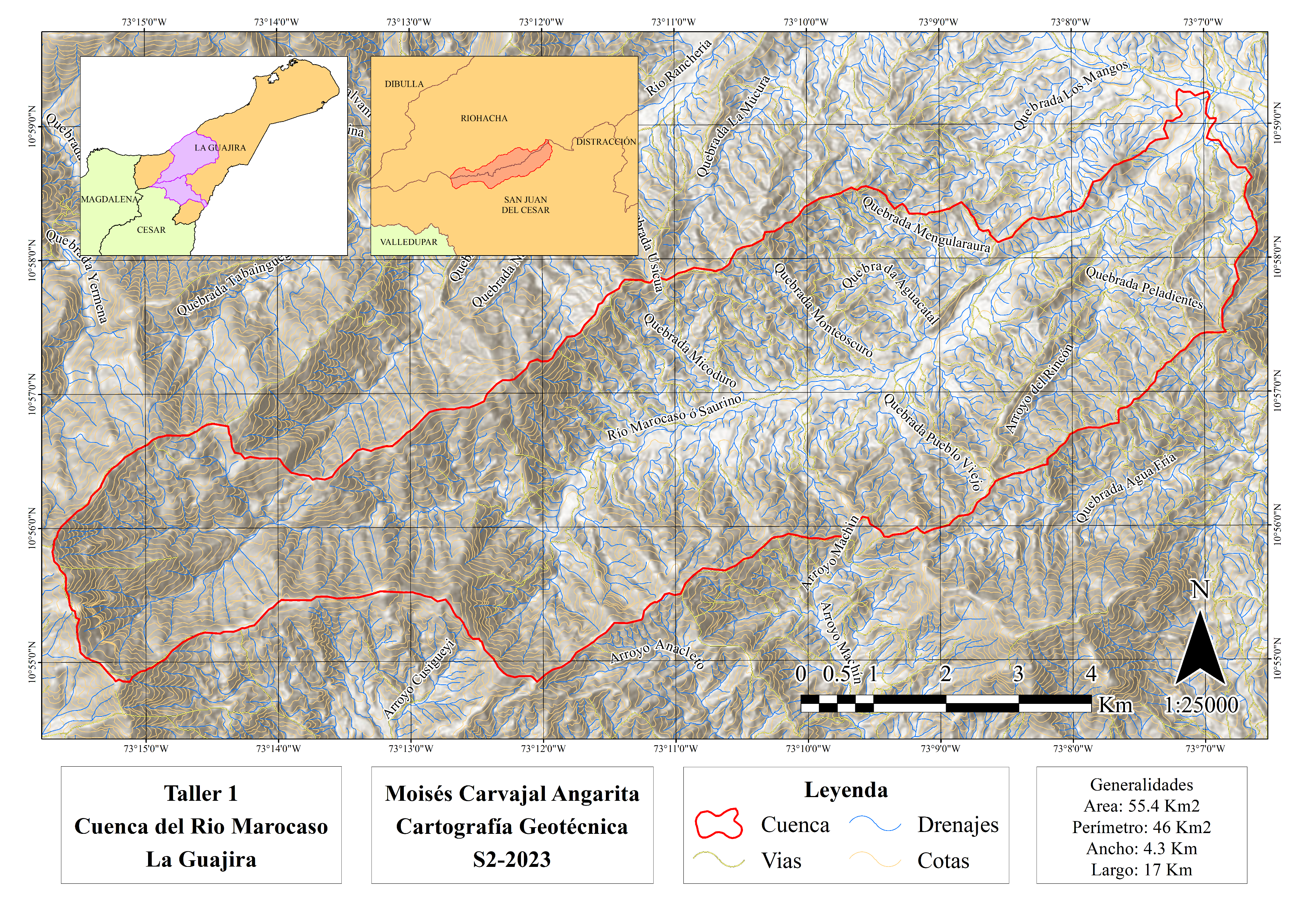
Generalidades
La cuenca del río Marocaso se encuentra en el Departamento de la Guajira a una altitud de aproximadamente 658 m.s.n.m., entre los municipios de Rihoacha y San Juan del Cesar.
Nace directamente desde las montañas de la Sierra Nevada de Santa Marta y es un afluente directo del Rio Ranchería.

Slide 3
Modelo SHALSTAB
El modelo SHALSTAB, desarrollado por Montgomery & Dietrich, (1994), emplea el modelo hidrológico TOPOG (O’Loughlin, 1986) en condiciones de lluvia estacionaria para construir un mapa del patrón de la humedad basado en el área aferente a cada punto, la pendiente y la transmisividad del suelo.
Para llevar a cabo este modelo, se requieren variables geotécnicas como: cohesión, ángulo de fricción, permeabilidad, peso unitario, flujo acumulado, pendiente y espesor. Estos datos fueron determinados gracias a libros donde dan estándares para diferentes litologías.
Entre ellos destacan:
- Rock slope engineering de Hoek y Bray (1981).
- Mecánica de rocas: fundamentos e ingeniería de taludos, de Ramirez y Monge (2004)

Slide 4
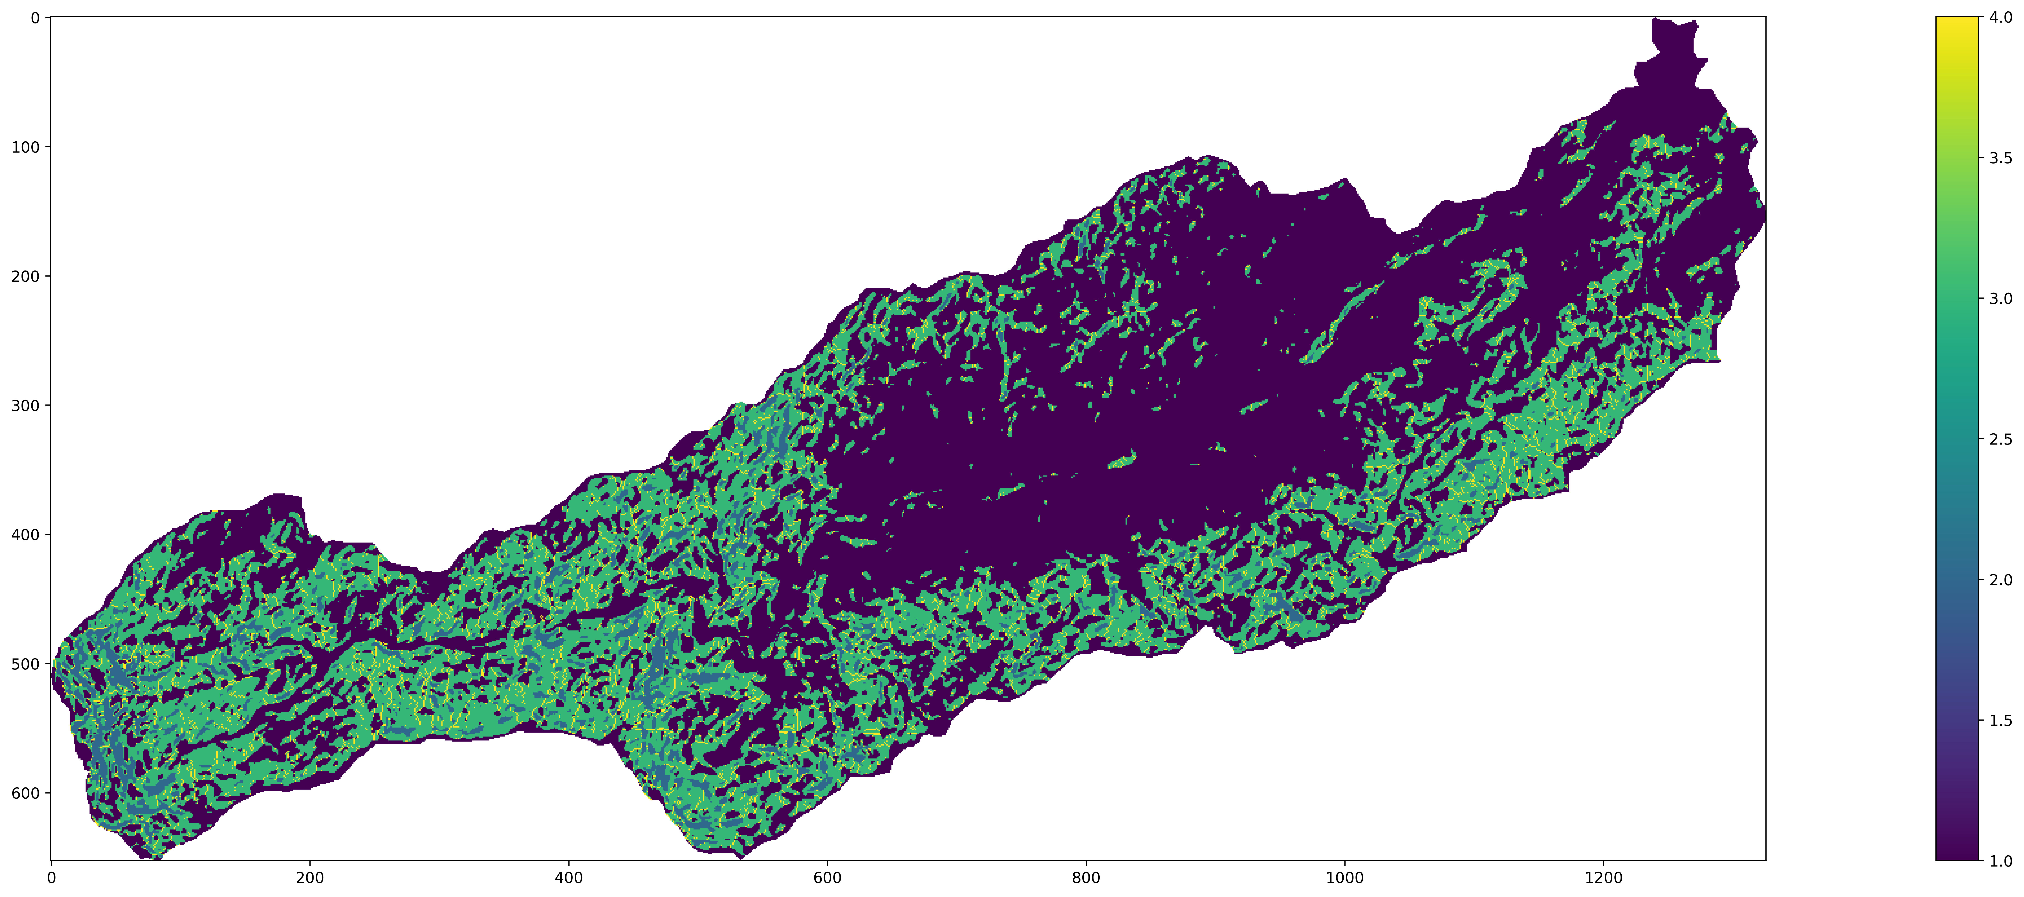
Modelo SHALSTAB
Celdas estables: 4 Celdas incondicionalmente inestables: 2
Celdas inestables: 3 Celdas incondicionalmente estables: 1

Slide 5
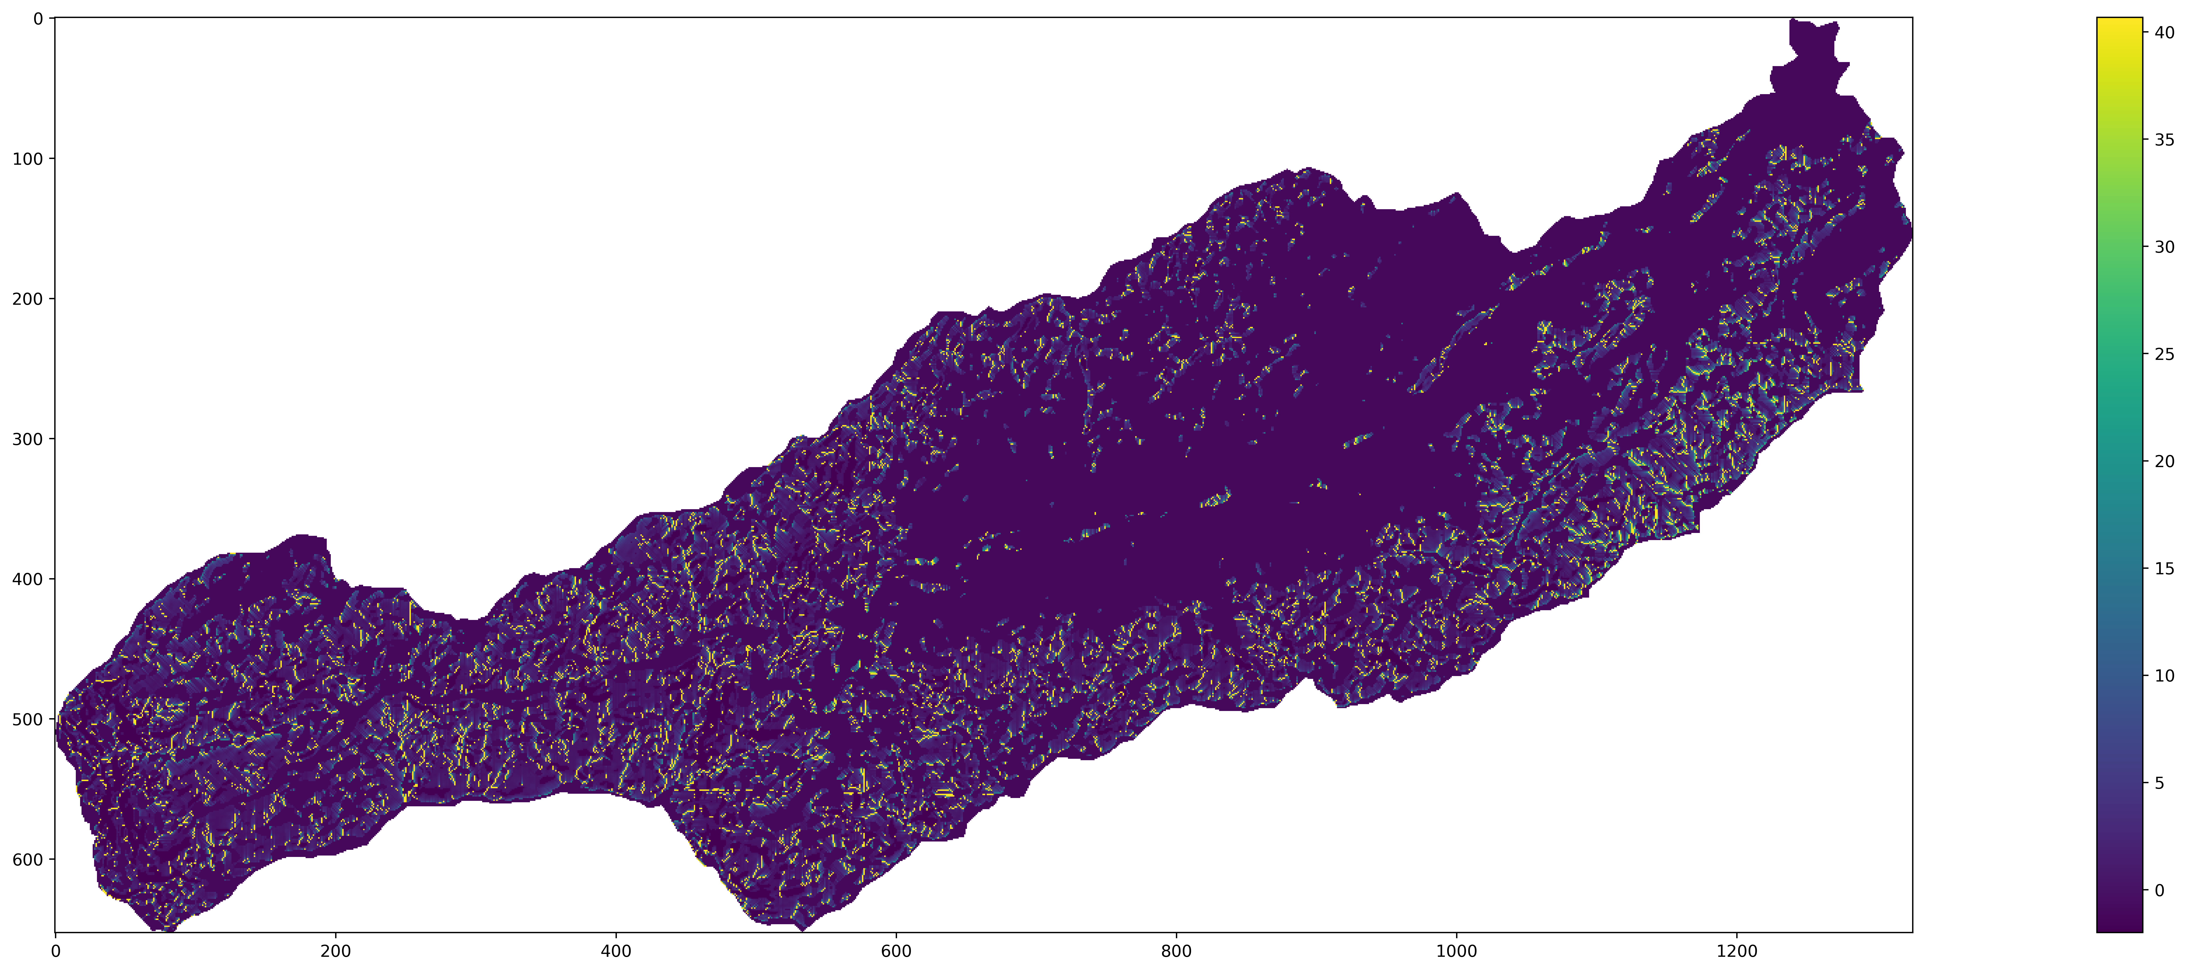
Modelo SHALSTAB
Valores de lluvia necesarios para que la celda falle.

